Slide 1
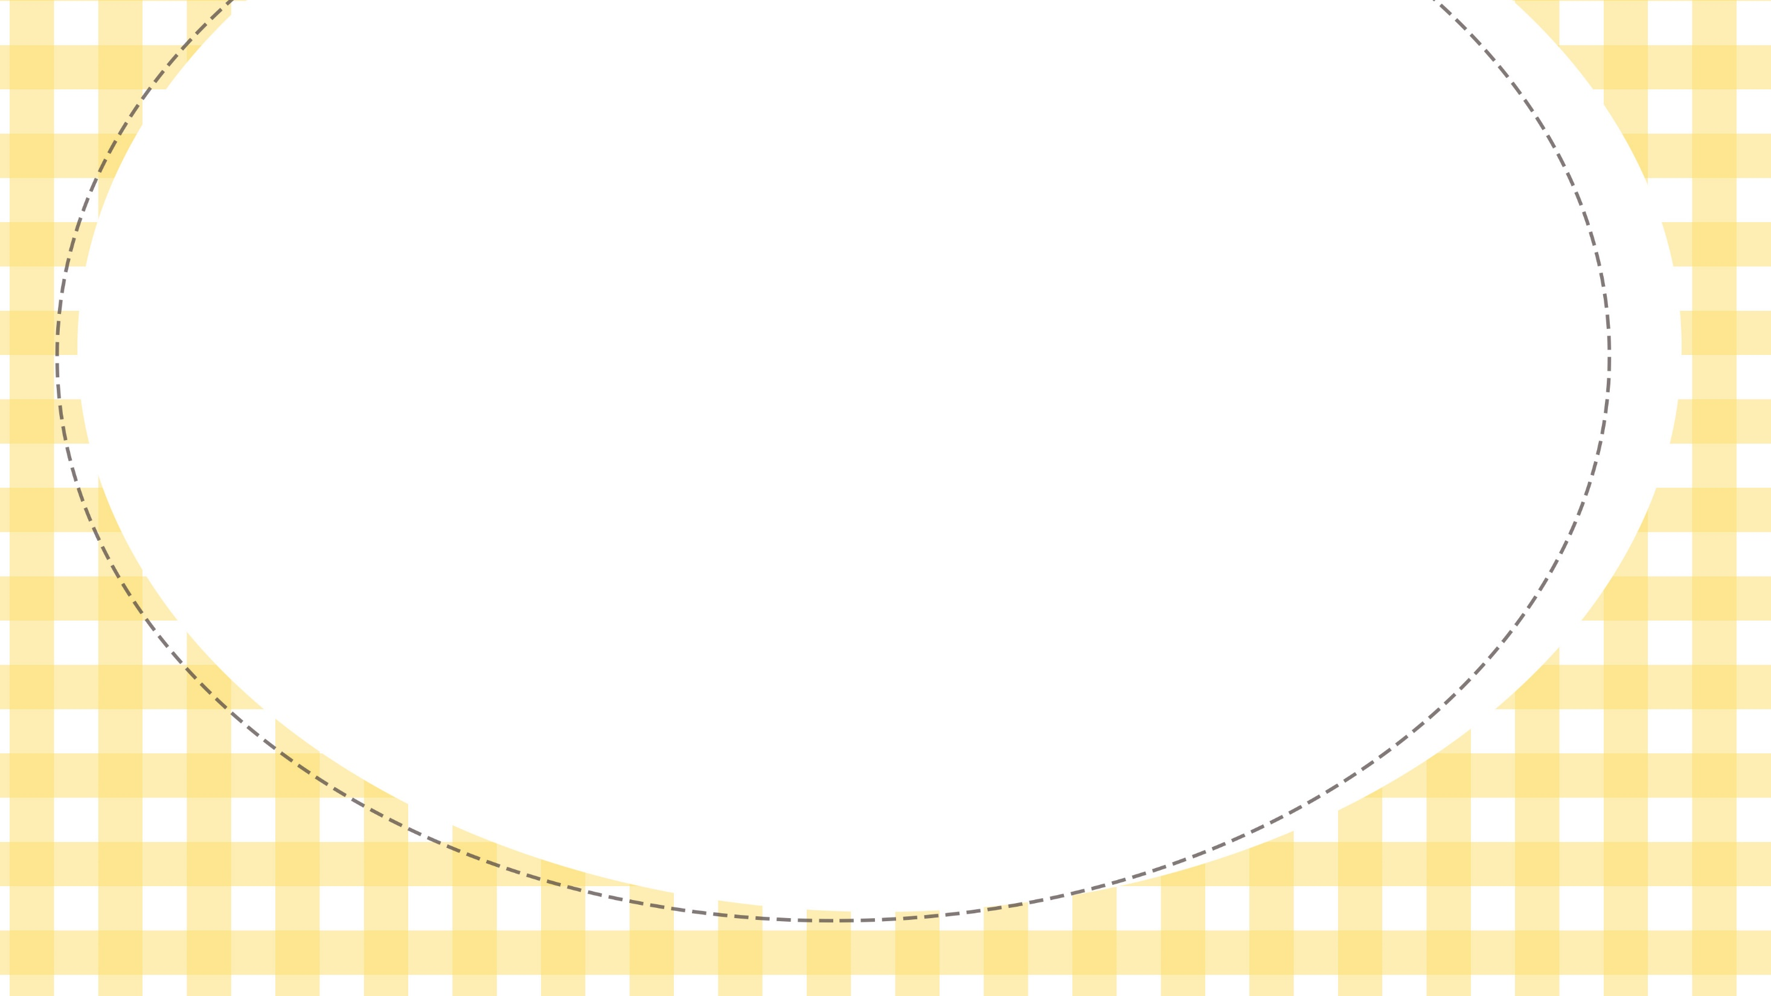



Slide 2
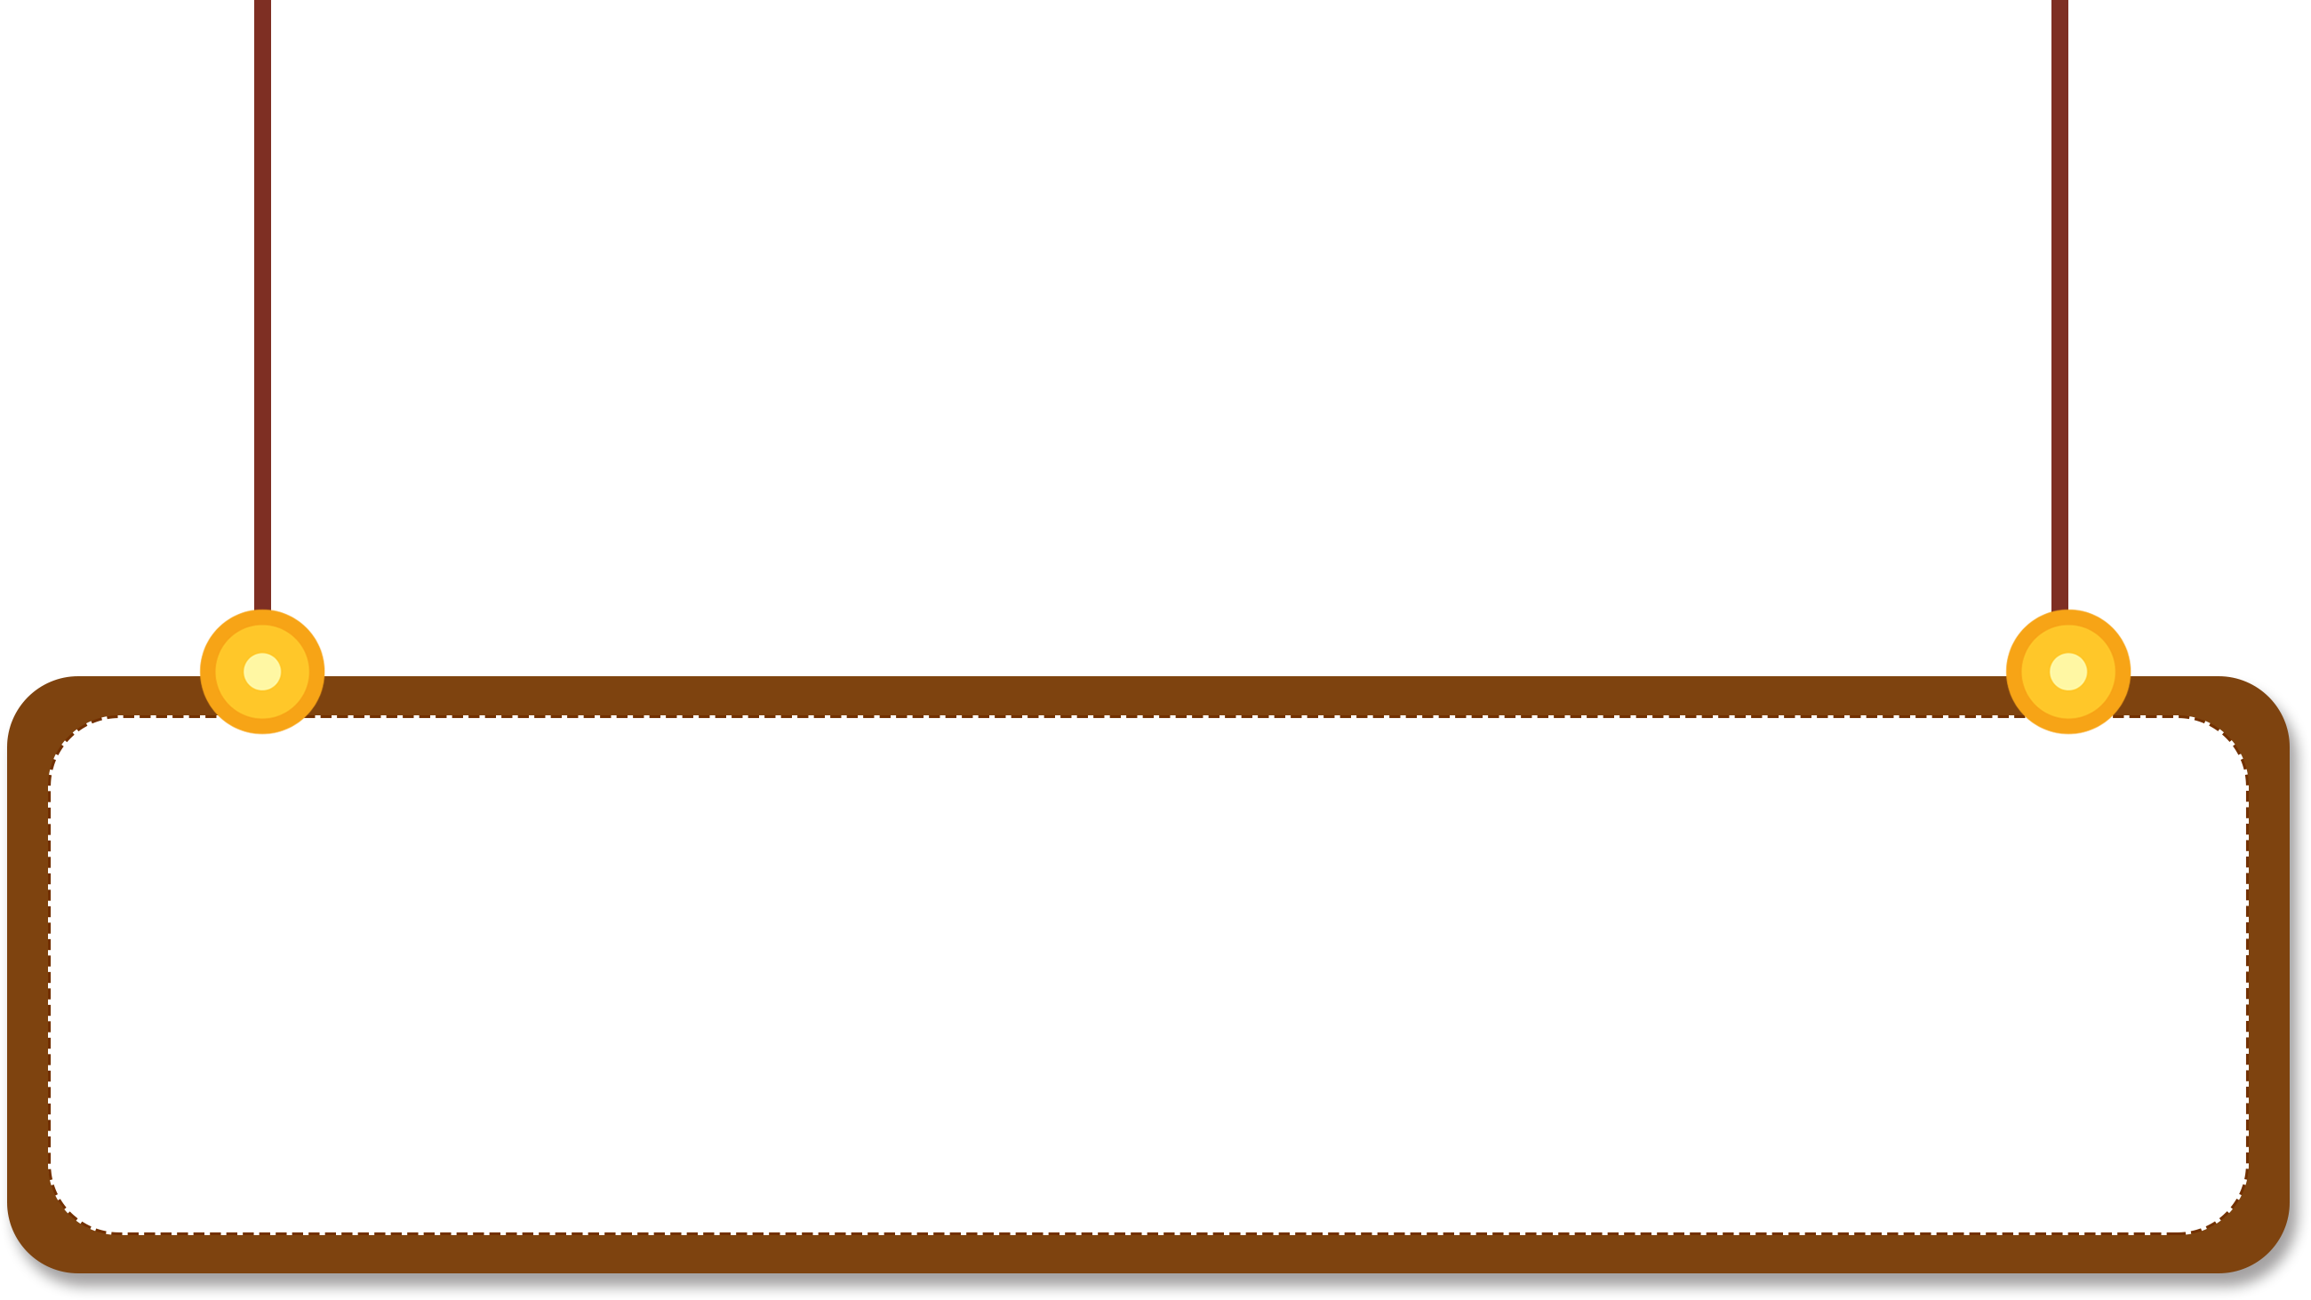




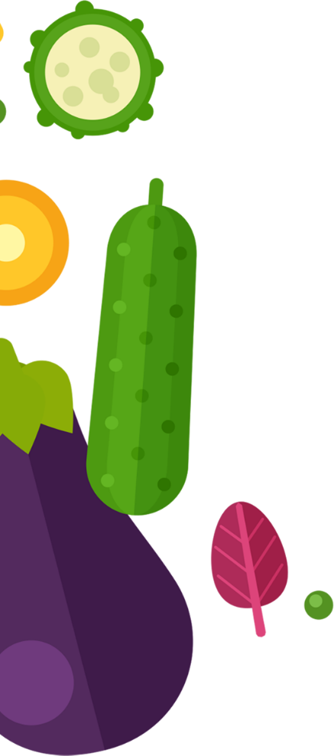


HÁT MỘT BÀI HÁT

Slide 3
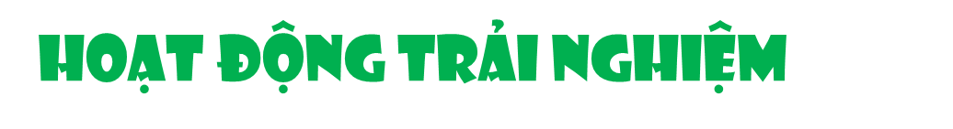


Slide 4
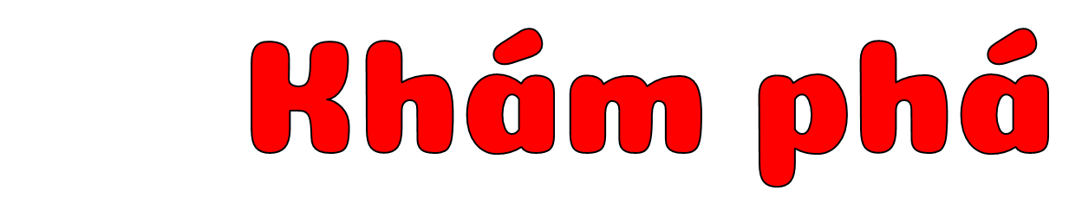

Slide 5
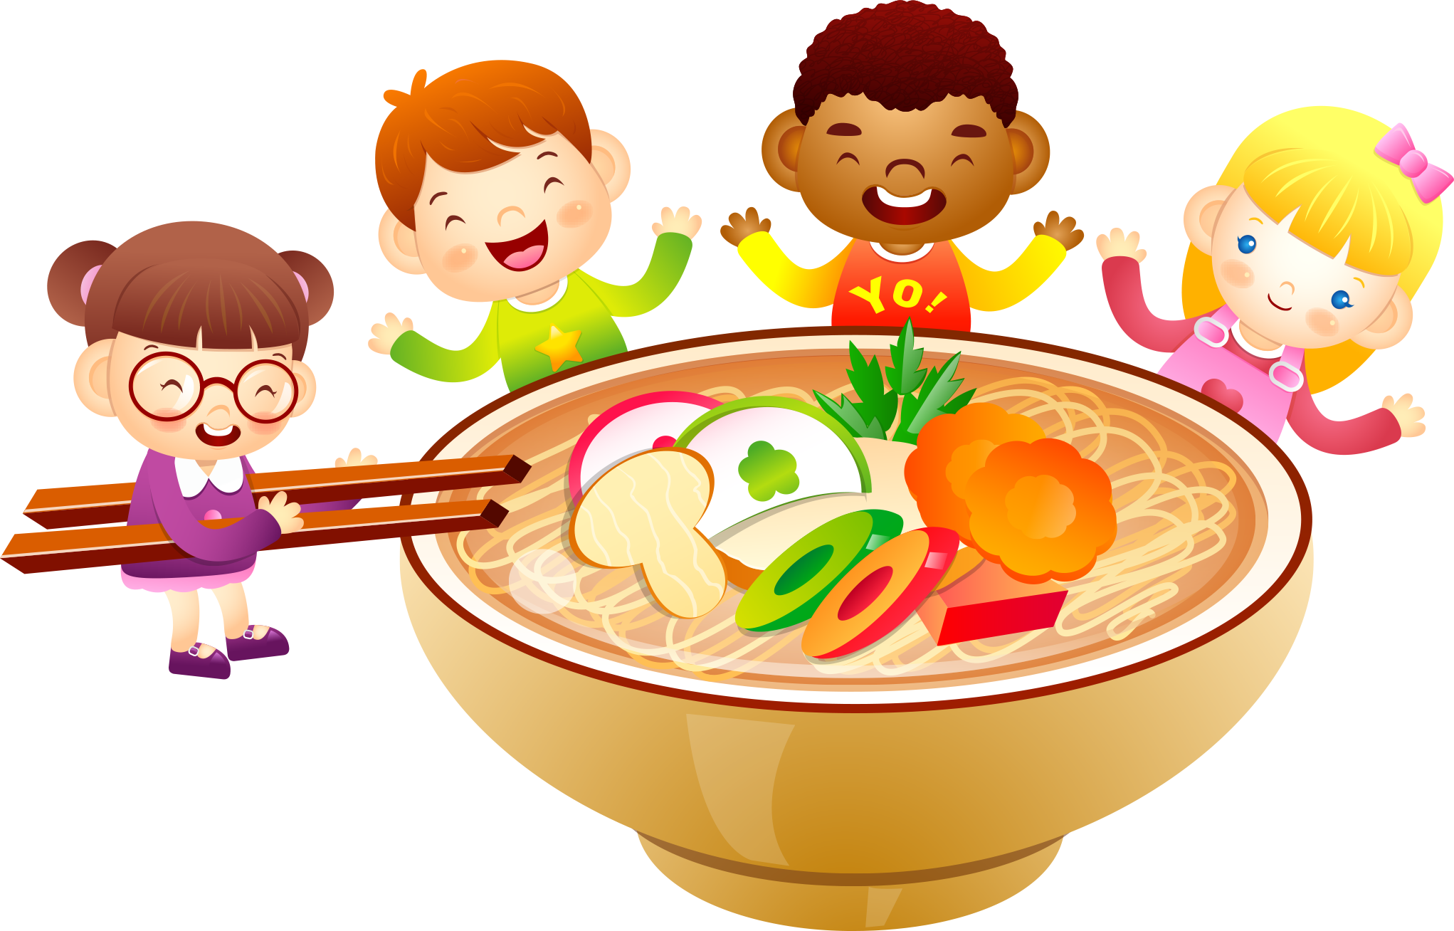
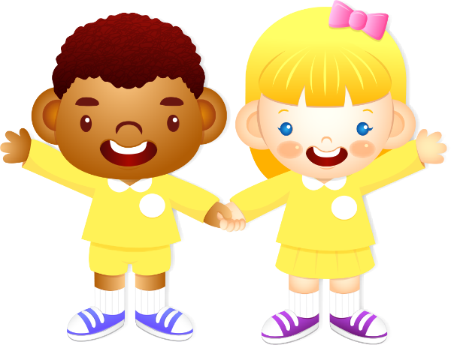
1. Các tình huống có nguy cơ mất an toàn khi ăn uống

Slide 6


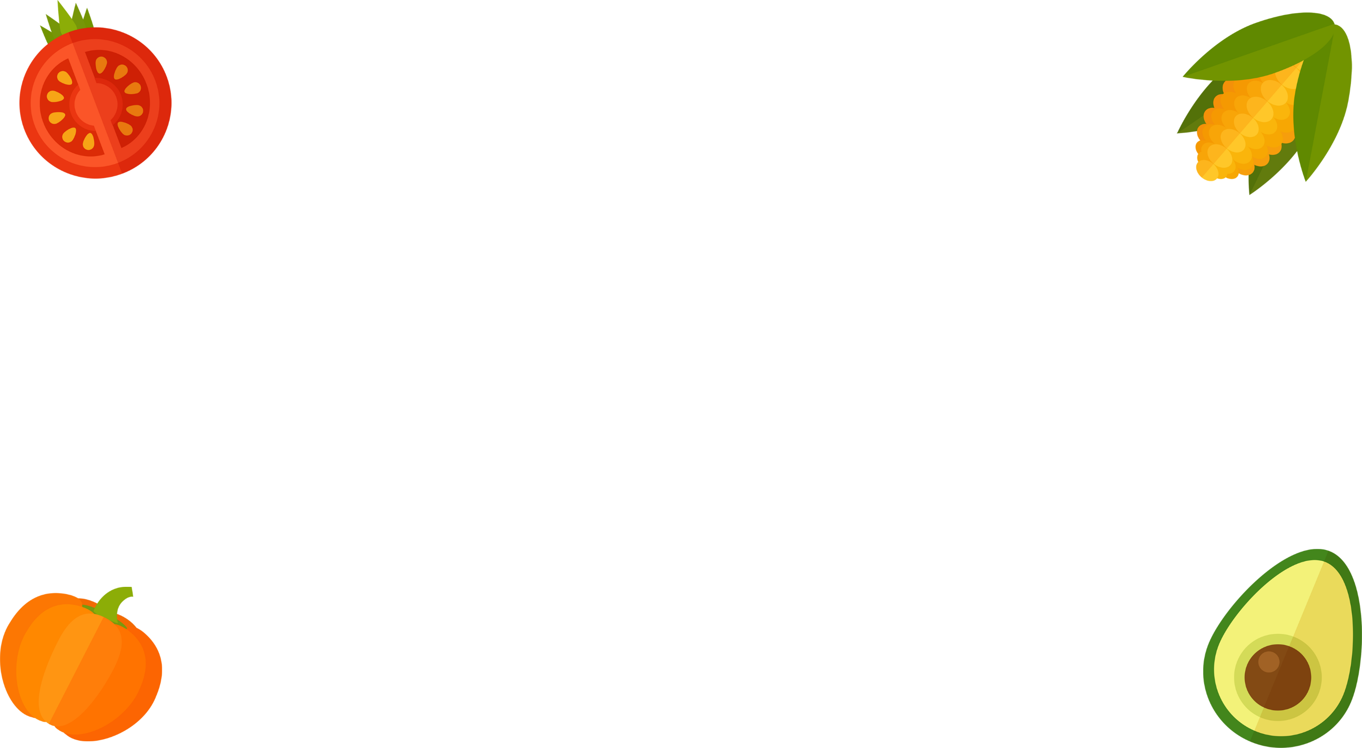
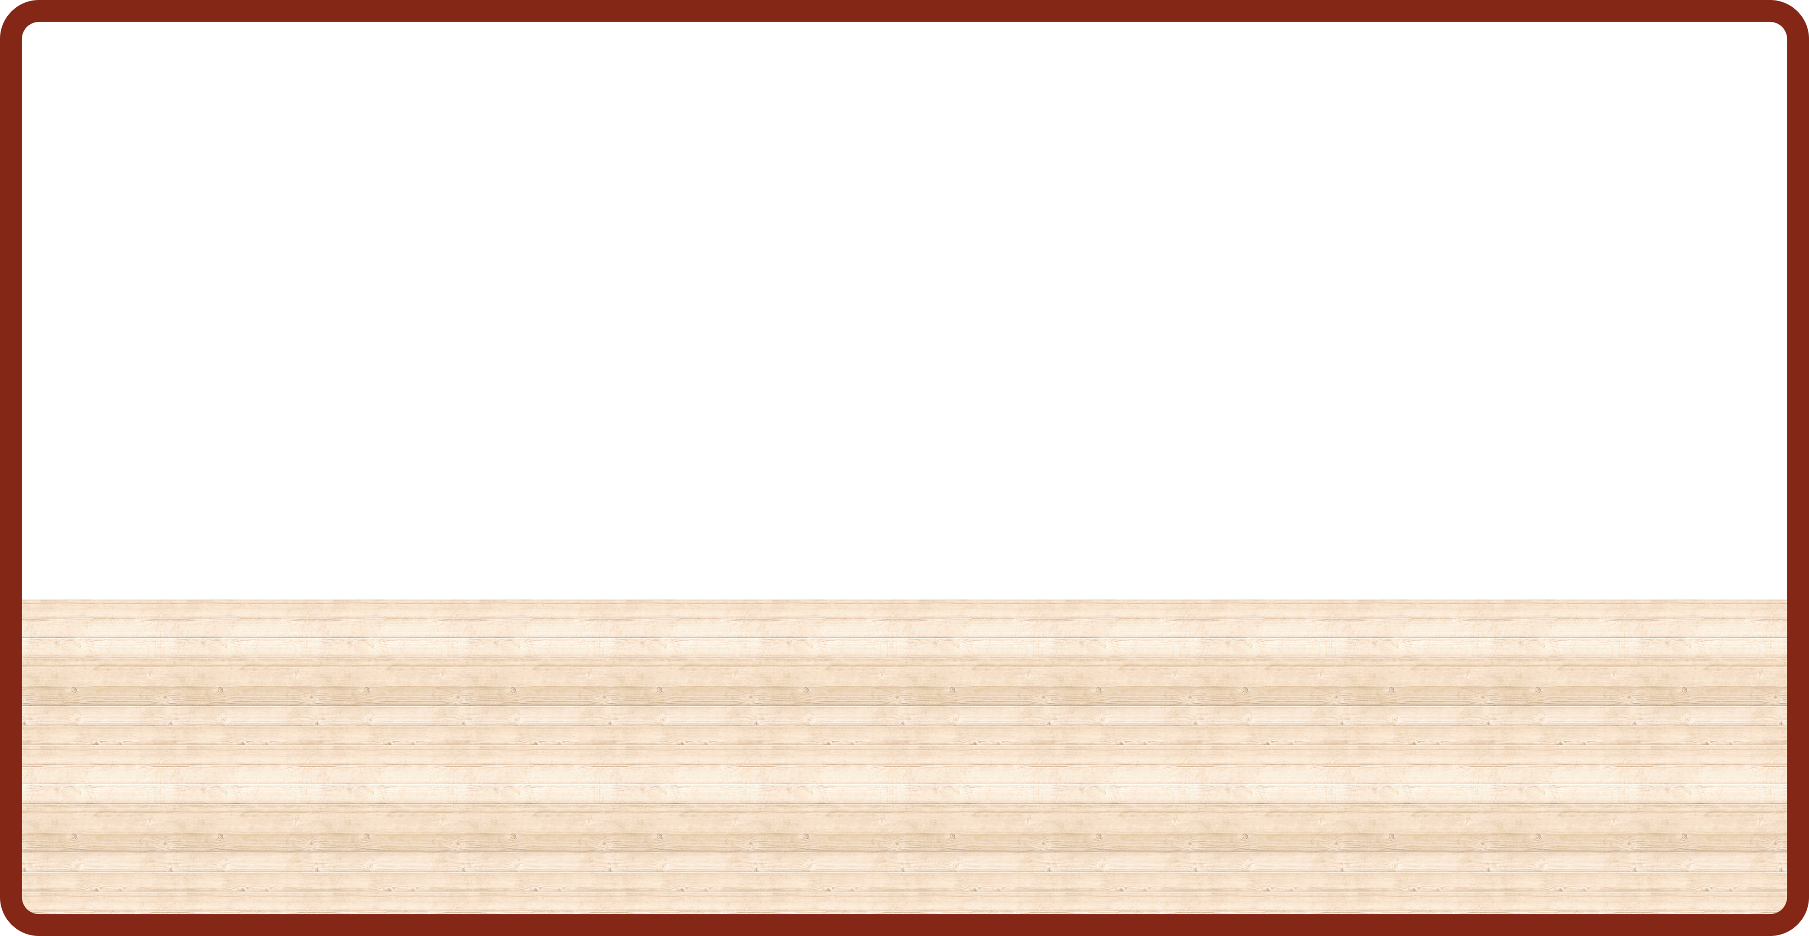
Chia nhóm đóng vai các nhân vật trong tiểu phẩm Bác sĩ Ôi – đau – quá.
Phân vai
“Bác sỹ”: khám bệnh cho bạn hươu, tìm hiểu nguyên nhân và dặn dò cách ứng xử trong khi ăn.
“Hươu cao cổ”: kêu đau bụng, bị sốt, bị buồn nôn. Bạn hươu đã ăn cỏ dưới đất.
“Y tá”: ghi lại những lời dặn dò của “Bác sỹ” và trình bày trước lớp.

Slide 7

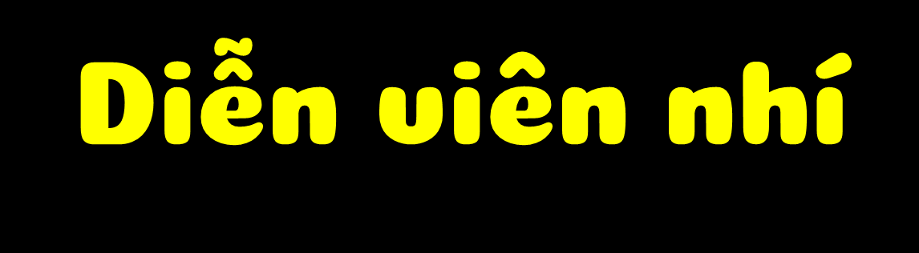
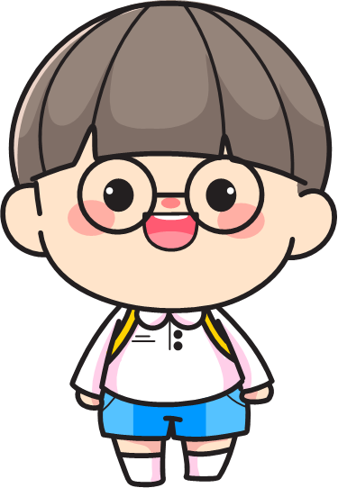

Slide 8
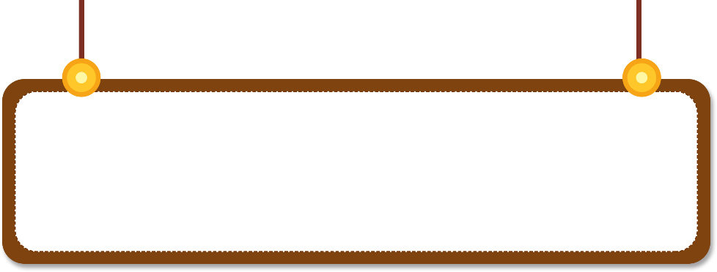
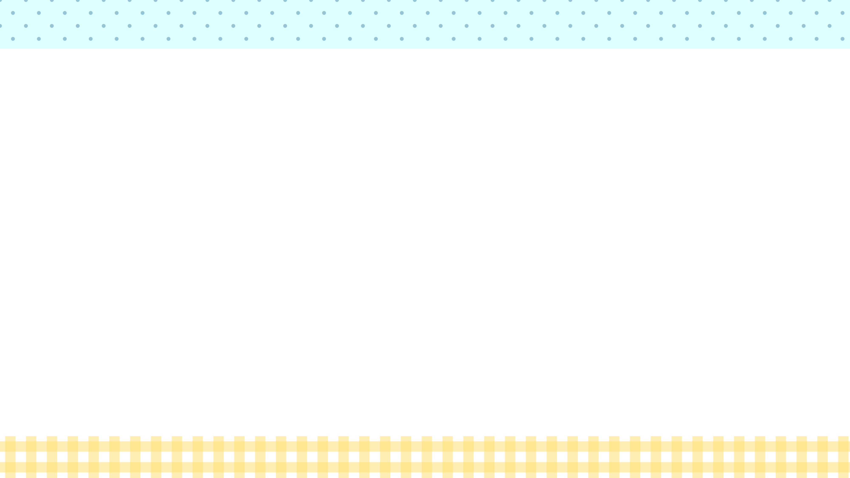
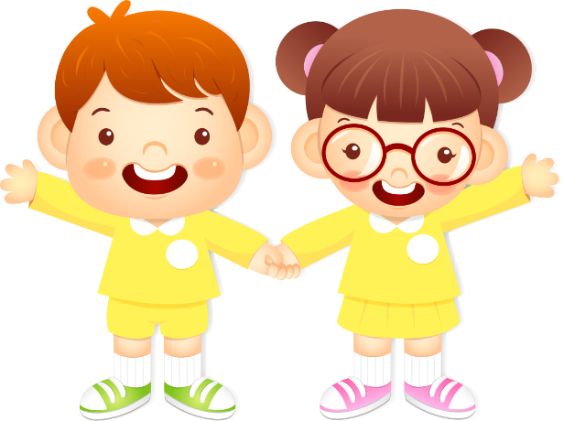
Tình huống 1
Mẹ tiếc thức ăn nên lấy thức ăn đã để qua đêm ở ngoài bàn đem hâm lại.

Slide 9
Tình huống 2
Bịch sữa này đã hết hạn 2 ngày rồi, giờ mình uống chắc không bị sao đâu.

Slide 10
Kết luận
Việc không giữ vệ sinh khi ăn uống hay ăn thức ăn không phù hợp có thể gây hại cho chúng ta.

Slide 11
2. Xây dựng quy tắc ứng xử trong ăn uống.

Slide 12
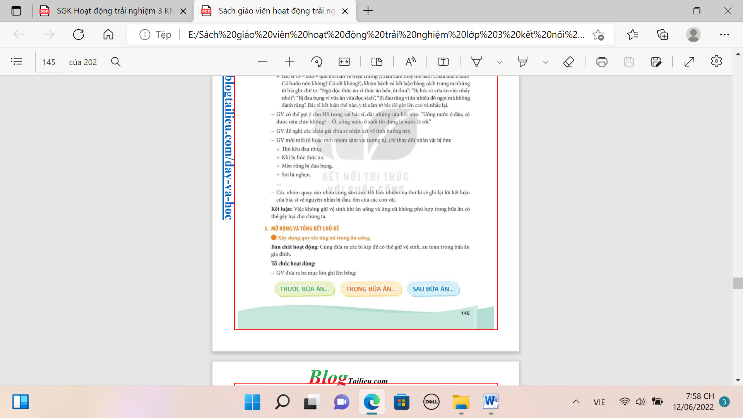



Thảo luận về những việc nên làm
Mỗi nhóm chọn một chủ đề và thảo luận, viết lên bảng phụ.
Thảo luận nhóm

Slide 13

Chia sẻ trước lớp

Slide 14
Tình huống 1
Vừa ăn xong Ba ngồi vô bàn làm việc liền.

Slide 15
Tình huống 2
Trong bàn ăn thấy em trai 5 tuổi bốc thức ăn trong dĩa.

Slide 16
Tình huống 3
Chuẩn bị ăn cơm thì thấy anh trai mình chưa rửa tay sạch.

Slide 17
Vận dụng

Slide 18
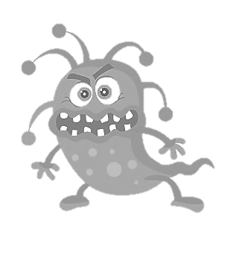


Thức ăn nào tốt cho sức khỏe?
A. Thịt heo để qua nhiều ngày
B. Trứng đã chiên của ngày hôm qua
C. Rau xanh đã rửa sạch.

Slide 19

Em nên rửa tay mấy lần
một ngày?
A. 1 lần
B. Nhiều lần
C. 2 lần

Slide 20

Chúng ta nên rửa tay như thế nào cho đúng cách?
A. Rửa tay bằng xà phòng thật kĩ,
Và rửa đúng 6 bước
B. Chỉ cần rửa tay bằng nước
là đủ sạch rồi
C. Rửa tay bằng xà phòng là sạch rồi
nên chỉ cần rửa sơ cho nhanh là được

Slide 21

Khi bị sốt, đau bụng, buồn nôn, mệt mỏi, em nên làm gì?
A. Im lặng
B. Chạy qua nhà hàng xóm
C. Báo cho ba mẹ hoặc người lớn
trong nhà biết

Slide 22
Thức ăn nào KHÔNG được ăn?
A. Nồi cá kho hâm lại nhiều lần
B. Trái cây đã được rửa sạch
C. Thịt đã được nấu chín.

Slide 23
Về nhà
Quan sát xem các thành viên gia đình có thực hiện đúng theo quy tắc ăn uống vệ sinh, an toàn không. Nếu chưa thì nhẹ nhàng nhắc nhở.

Slide 24
Tạm biệt các em

